Slide 1

Веб-приложение для автоматического составления расписания для ВУЗа

Slide 2
Аннотация
Основная цель работы была направлена на создание веб-приложения, подходящее для создания расписания и удобного практического применения работниками диспетчерской службы ВУЗа.
Данный проект актуален, потому что по данным опроса, проведенного среди студентов, текущая работа по составлению расписания длится довольно долго, а результатом студенты в большинстве случаев остаются недовольны. Поэтому наша команда и заинтересовалась в создании такого приложения, которое способно решить данные проблемы.
В ходе работы были составлены алгоритмы создания расписания, написаны клиентская и серверная часть приложения. Со всем можно ознакомиться в Github репозиториях, ссылки на которые будут представлены в конце презентации.

Slide 3


Задачи каждого участника
Петров Антон
Богачёв Максим
Управляющий проектом, backend, алгоритмы, консультация по frontend, построение архитектуры приложения
Backend, построение архитектуры приложения

Slide 4
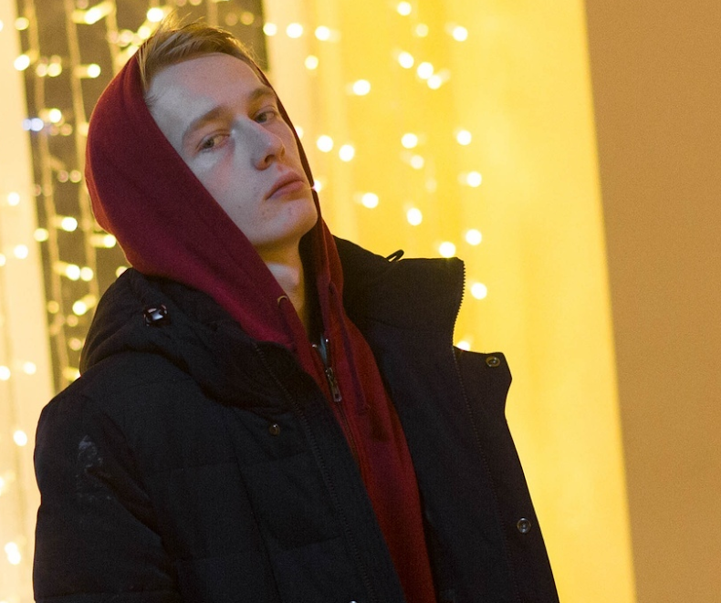


Задачи каждого участника
Окунев Степан
Шиманков Кирилл
Шмаков Данила
Составление алгоритма, документация, обработка данных соц. опроса
Разработка клиентской части приложения
Составление алгоритма, документация, проектирование и распространение соц. опроса

Slide 5
Опрос
Основное содержание
Чтобы наше приложение могло принести пользу, мы решили опросить студентов различных факультетов и курсов в Московском Политехе и узнать их мнение об идеальном расписании. В опросе приняло участие больше 150 человек. Из его результатов мы смогли узнать следующее:
Большинство студентов (36%) оценивают текущее расписание на 3 из 5 баллов;
Большинство учится 6 дней в неделю, а хотят 5;
Среднее количество пар в день у опрошенных совпадает с желаемым и равно 3;
Предпочитаемое время начала пар 10:40 и 12:20, а окончания 16:00;
Самым неудобным временем начала пар считают 9:00 и позже 14:30, а окончания - позже 17:40;
В основном студенты посещают больше одного корпуса в неделю, а хотят обратного.
С данными опроса можно ознакомиться на нашем сайте и git репозитории.

Slide 6
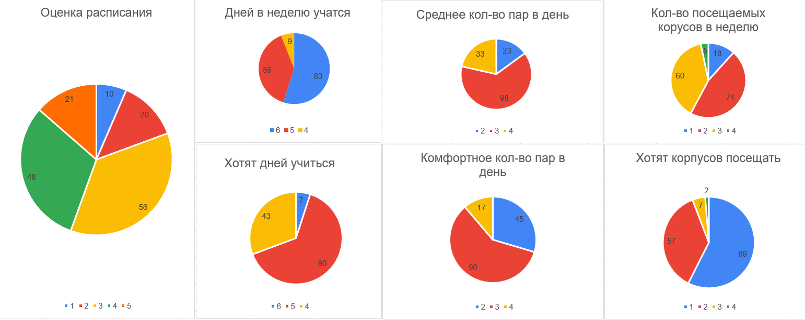
Данные опроса
Основное содержание

Slide 7
Клиентская часть
Основное содержание
Интерфейс был реализован с помощью Vue.js;
Было создано интерактивное окно изменения/редактирования расписания;
Реализовано заполнение окна расписанием;
Созданы формы редактирования.

Slide 8
Серверная часть
Основное содержание
Была разработана структура базы данных;
Реализованы API методы для каждой модели;
При помощи модуля DJANGO REST FRAMEWORK было реализовано удобное JSON API для взаимодействия с клиентской частью;
Реализована функция заполнения тестовыми данными.

Slide 9
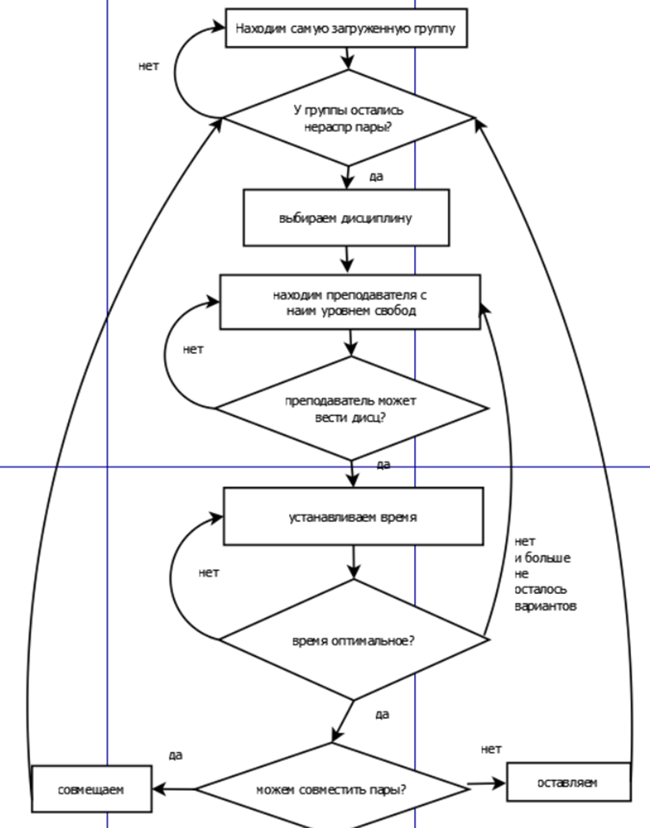
Алгоритмы
Основное содержание
Расписание строится исходя из учебной группы. По алгоритму, изображенному на диаграмме, составляется первый вид расписания, также при выборе того или иного преподавателя, аудитории и т.п. Данные проходят целый ряд проверок на совместимость и корректность. После построения первого вида расписания оно рекурсивно перестраивается для увеличения коэффициента О(оптимальность) -> к max до максимально крупного значения. Тем самым, получается наиболее удобное расписание.
Более подробно со структурой алгоритма, проверками, ограничениями данных и топологией базы данных, можно ознакомиться на нашем сайте и GitHub репозитории.

Slide 10
Итоги работы

Slide 11


